Slide 1
Aula 7
Physics-Informed Neural Neworks

Slide 2
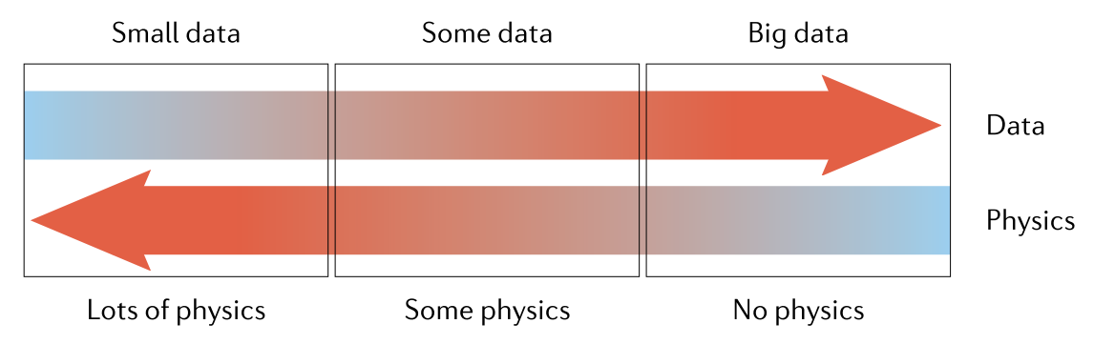
Physics-Informed Machine Learning
KARNIADAKIS, G. E. et al. Physics-informed machine learning. Nature Reviews Physics, v. 3, n. 6, p. 422–440, 2021.
O que é?

Slide 3
PIML Formas de se fazer
Física ← Dados
Usar séries de dados para corrigir soluções físicas
Melhorar as aproximações usadas na física com séries de dados
Dados ← Física
Adicionar restrições físicas à modelagem por dados
Usar conhecimento físico para definir a relação entre os dados

Slide 4

Equação de Burgers
$$\frac{∂u}{∂t}+u\frac{∂u}{∂x}=ν\frac{∂^{2}u}{∂x^{2}}$$
Modelagem de gases compressíveis
Ondas de choque
Trânsito
Toy-problem para Navier-Stokes

Slide 5
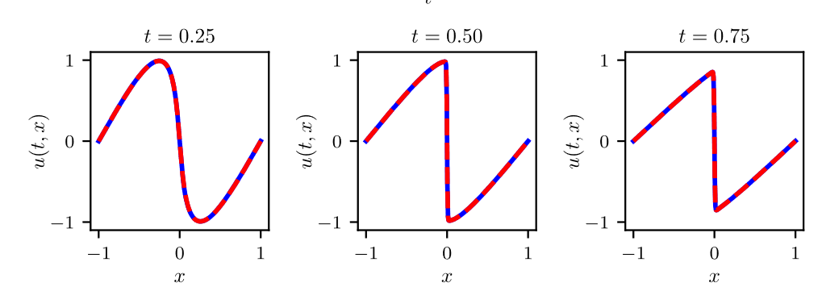
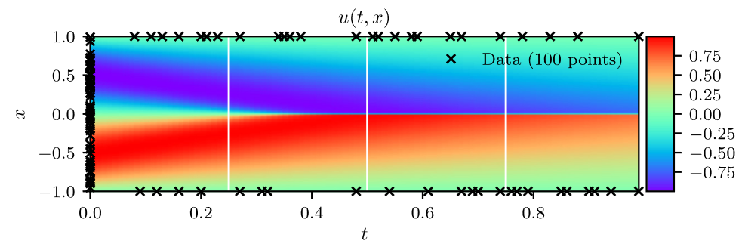
Equação de Burgers
RAISSI, M.; PERDIKARIS, P.; KARNIADAKIS, G. E. Physics-informed neural networks: A deep learning framework for solving forward and inverse problems involving nonlinear partial differential equations. Journal of Computational Physics, v. 378, p. 686–707, 2019.

Slide 6
Como definir o problema?
Equação governante
Domínio
Condição inicial
Condições de contorno
Equação de Burgers

Slide 7

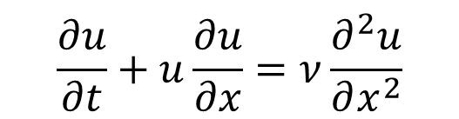
Como definir o problema?
Equação governante
Domínio
Condição inicial
Condições de contorno
$$\frac{∂u}{∂t}+u\frac{∂u}{∂x}=ν\frac{∂^{2}u}{∂x^{2}}$$
Equação de Burgers
Equação diferencial parcial
$x, t$ → Coordenadas
$u$ → Função a ser resolvida ($u(t,x)$)
$ν$ → Coeficiente

Slide 8

Como definir o problema?
Equação governante
Domínio
Condição inicial
Condições de contorno
$$\frac{∂u}{∂t}+u\frac{∂u}{∂x}=ν\frac{∂^{2}u}{∂x^{2}}$$
Equação de Burgers
Onde iremos resolver a equação
$x, t$ → Coordenadas
$$0≤x≤x_{f}=1$$
$$0≤t≤t_{f}=0.5$$

Slide 9

Como definir o problema?
Equação governante
Domínio
Condição inicial
Condições de contorno
Qual a situação no início da simulação?
$$u\left(t=0, x\right)=f\left(x\right)$$
$$u\left(t=0, x\right)=\sin\left(2π x\right)$$
Equação de Burgers

Slide 10

Como definir o problema?
Equação governante
Domínio
Condição inicial
Condições de contorno
O que acontece nas beiradas do domínio?
$$u\left(t, x=0\right)=g\left(t\right)$$
$$u\left(t, x=x_{f}\right)=h\left(t\right)$$
$$g\left(t\right)=h\left(t\right)=0$$
Equação de Burgers

Slide 11
Onde queremos chegar?
t – Tempo
x – Posição
RNA
u – Velocidade

Slide 12
Redes neurais treinadas com dados
Rede Neural
t, x
u
u - u_{ref}
Perdas (a minimizar)
Comparação com solução conhecida
Atualizar pesos

Slide 13

Redes neurais treinadas com dados e física
Comparação com solução conhecida
u - u_{ref}
Rede Neural
Perdas (a minimizar)
t, x
u
$$\frac{∂u}{∂t}+u\frac{∂u}{∂x}−ν\frac{∂^{2}u}{∂x^{2}}$$
Cálculo de resíduo da equação
Atualizar pesos

Slide 14

Como calcular as derivadas parciais?
$$\frac{∂u}{∂t}+u\frac{∂u}{∂x}=ν\frac{∂^{2}u}{∂x^{2}}$$
Funcionalidade de derivadas automáticas
PyTorch e TensorFlow
u_t = torch.autograd.grad(u, t,...)

Slide 15
Outros pontos importantes
Neste exemplo, não sabemos nada sobre a solução dentro do domínio
Os pontos conhecidos ficam apenas nas condições iniciais e de contorno

Slide 16

Outros pontos importantes
Equilíbrio entre as diferentes perdas
$$L=\left(1−α\right)L_{pontos}+αL_{física}$$

Slide 17
Outros pontos importantes
Ressorteio dos pontos
Os pontos de avaliação da equação podem ser trocados infinitamente ao longo do treinamento
Isso pode ser usado para reduzir o custo computacional total
Também ajuda a evitar overfit

Slide 18
Parte 2

Slide 19

Função de ativação ReLU
O que acontece quando usamos ReLU em uma PINN?
Eq. de Burgers
$$\frac{∂u}{∂t}+u\frac{∂u}{∂x}=ν\frac{∂^{2}u}{∂x^{2}}$$
Eq. de Poisson
$$\frac{∂^{2}u}{∂x^{2}}+\frac{∂^{2}u}{∂y^{2}}=f\left(x,y\right)$$

Slide 20

Como equlibrar as perdas?

Slide 21
Redes neurais treinadas com dados
Rede Neural
t, x
u
u - u_{ref}
Perdas (a minimizar)
Comparação com solução conhecida
Atualizar pesos

Slide 22
Redes neurais treinadas com dados e física
Comparação com solução conhecida
u - u_{ref}
Rede Neural
Perdas (a minimizar)
t, x
u
$$\frac{∂u}{∂t}+u\frac{∂u}{∂x}−ν\frac{∂^{2}u}{∂x^{2}}$$
Cálculo de resíduo da equação
Atualizar pesos

Slide 23
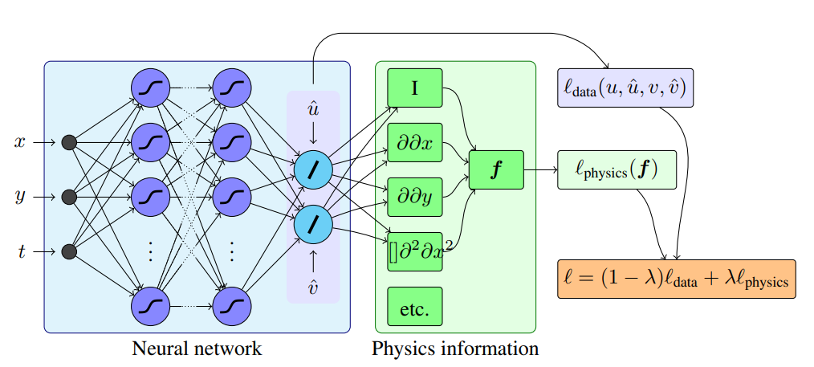
Redes neurais treinadas com dados e física
Towards Optimally Weighted Physics-Informed Neural Networks in Ocean Modelling. Hugo Carrillo Lincopi, Taco de Wolff, Luis Martí, and Nayat Sánchez Pi. Inria Chile Research Center. Presented at: AI: Modeling Oceans and Climate Change (AIMOCC 2022) workshop of the 31st International Joint Conference on Artificial Intelligence and the 25th European Conference on Artificial Intelligence (IJCAI-ECAI 2022),July 23-29, 2022, in Messe Wien, Vienna, Austria. https://oceania.inria.cl/#aimocc-2022

Slide 24

E se conseguíssemos usar apenas a perda da física?
Rede Neural
t, x
u
$$\frac{∂u}{∂t}+u\frac{∂u}{∂x}−ν\frac{∂^{2}u}{∂x^{2}}$$
Perdas (a minimizar)
Cálculo de resíduo da equação
Atualizar pesos

Slide 25

E se conseguíssemos usar apenas a perda da física?
t, x
Rede Neural
u
$$\frac{∂u}{∂t}+u\frac{∂u}{∂x}−ν\frac{∂^{2}u}{∂x^{2}}$$
Perdas (a minimizar)
Cálculo de resíduo da equação
Como obedecer às condições de contorno?
Quais são as possíveis saídas da rede neural?
E se todas as saídas seguissem o contorno?
Atualizar pesos
L. Sun, H. Gao, S. Pan, and J.-X. Wang, “Surrogate modeling for fluid flows based on physics-constrained deep learning without simulation data,” Computer Methods in Applied Mechanics and Engineering, vol. 361, p. 112732, Apr. 2020, doi: 10.1016/j.cma.2019.112732.
Notes:
Comparar com sigmoide na saída de uma classificação

Slide 26
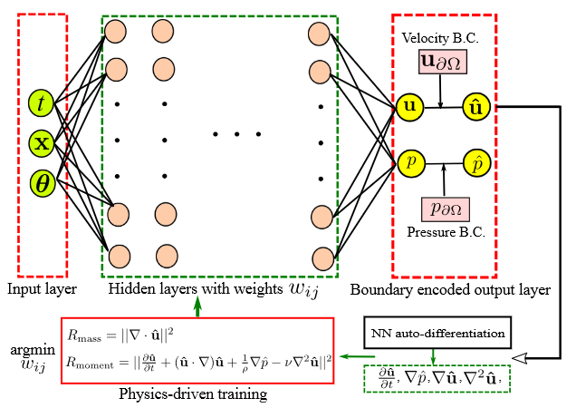

Boundary encoded output layer
É uma forma de “forçar” que a saída da rede siga o que é estabelecido pelo contorno
Assim, podemos lidar com apenas um dos tipos de perda
$$Y=Y_{n} D+Y_{p}$$
$Y_{n}$ é a saída da rede
$Y_{p}$ segue todos os contornos
$D$ é uma função de distância do contorno
$D=0$ no contorno e $D≠0$ fora do contorno
L. Sun, H. Gao, S. Pan, and J.-X. Wang, “Surrogate modeling for fluid flows based on physics-constrained deep learning without simulation data,” Computer Methods in Applied Mechanics and Engineering, vol. 361, p. 112732, Apr. 2020, doi: 10.1016/j.cma.2019.112732.
Notes:
Quais tipos de contorno podem ser implementados assim?

Slide 27
Quais dificuldades ainda existem nas PINNs?
Soluções oscilatórias
Múltiplas escalas
Caos
Mínimos locais
Equilíbrio entre equações de tipos diferentes
Troca de condições iniciais e de contorno
Troca de domínio

